Slide 1
CARRO CON SENSOR
Integrantes
Paula Viana
Angie Guzmán
Vanesa Duran
Manuela Del rio
Yoselin Avendaño
Sara Bedoya
Jazmín Orrego
PAMELA

Slide 2
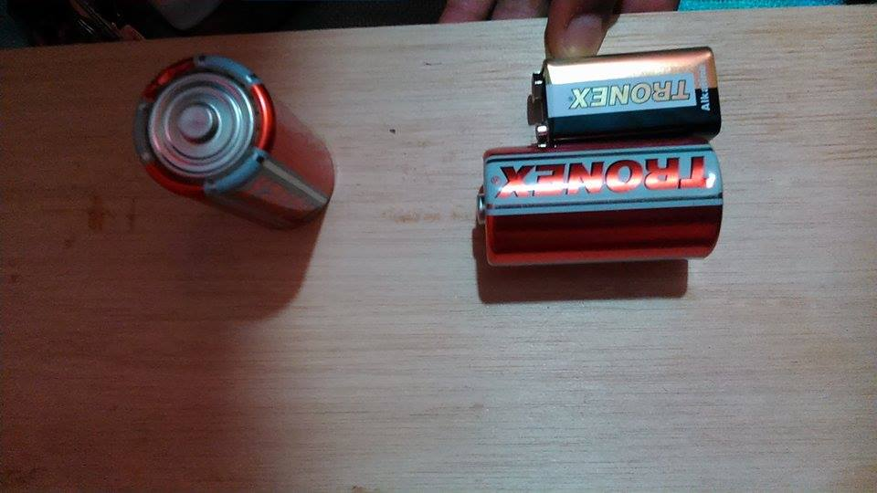
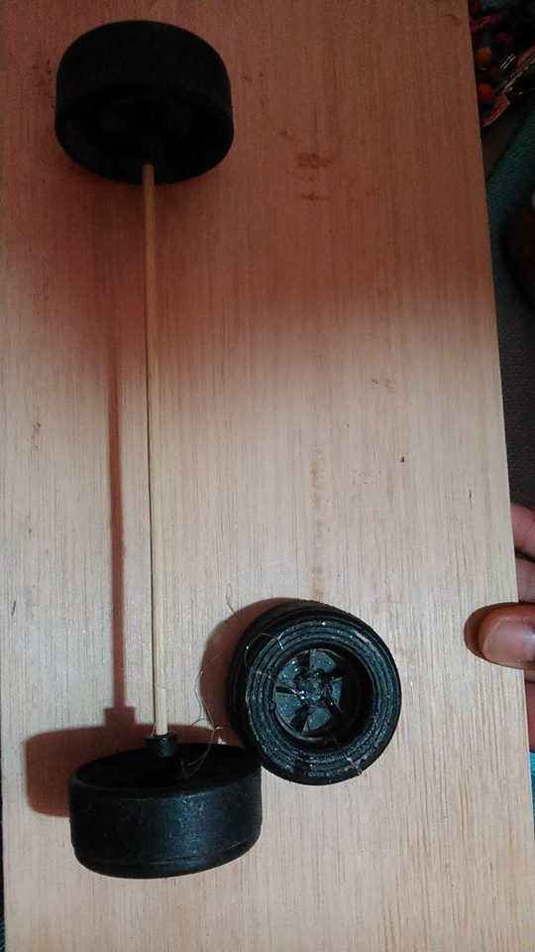
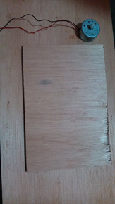
Materiales
Pila
Ruedas de carro
Madera
Cartón
Sensores
Motor
Led

Slide 3
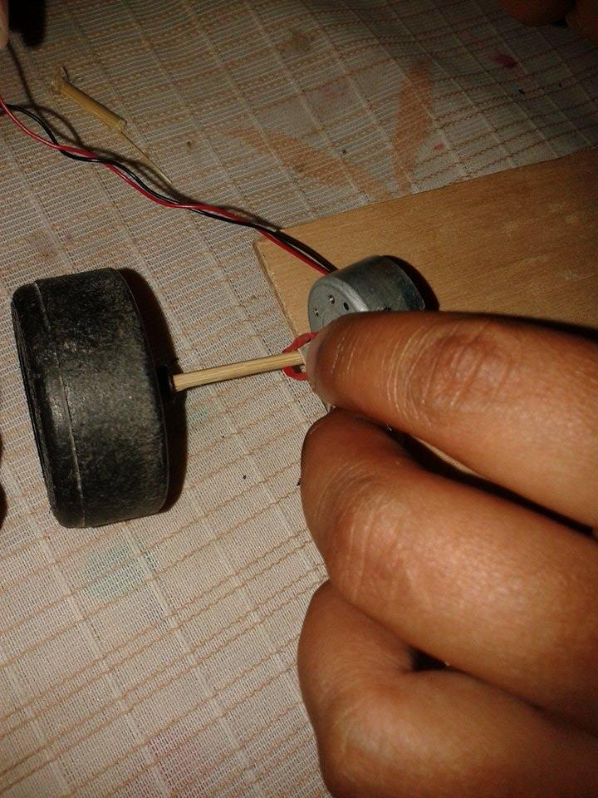
Objetivo
Realizar un carro con el fin de aprender a construir de pequeños proyectos , que aportan al conocimiento constructivo, investigativo e innovativo lo cual contribuye a fomentar competencias comunes para resolver posibles problemáticas.

Slide 4
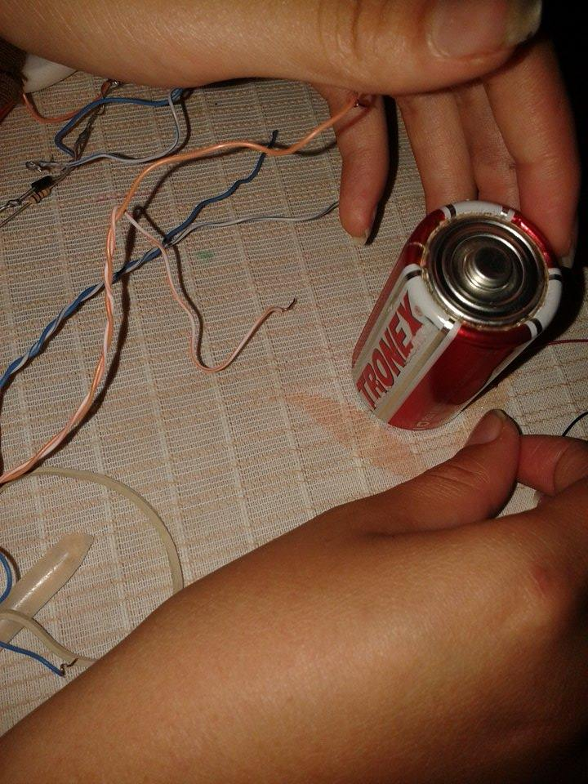
Conclusiones
Es importante construir o realizar este tipo de proyectos tal que contribuyen a realizar distintas actividades que en un futuro nos ayudan para un mejor.
Este proyecto nos a acerca a la construcción de la robótica , ya que es un tema muy interesante

Slide 5
